Slide 1
09
Kraj to nie instrukcja obsługi
Wiedza o kulturze a stereotyp
Anna chce uwzględnić kulturę Amiry. Mapa zaczyna jednak odpowiadać za człowieka.
EMPATYZER · PRZED WAŻNĄ ROZMOWĄ
Notes:
Kraj to nie instrukcja obsługi. Wiedza o kulturze a stereotyp.
Anna chce uwzględnić kulturę Amiry. Mapa zaczyna jednak odpowiadać za człowieka.
Empatyzer pomaga przygotować się do ważnej rozmowy w pracy, uwzględniając konkretną osobę i sytuację.
Słowa kluczowe: Empatyzer, Em, komunikacja w pracy, zarządzanie ludźmi, ważna rozmowa, różnice międzyludzkie.

Slide 2
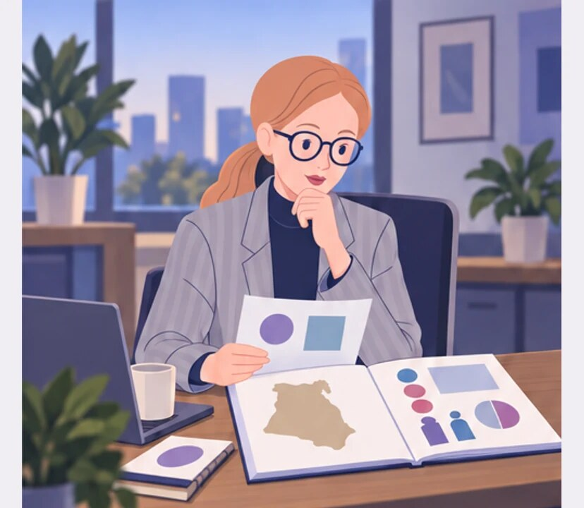
1
W Egipcie ludzie rzadziej otwarcie sprzeciwiają się szefom. Dobrze wiedzieć.
Notes:
Kraj to nie instrukcja obsługi. Wiedza o kulturze a stereotyp.
Anna chce uwzględnić kulturę Amiry. Mapa zaczyna jednak odpowiadać za człowieka.
Anna czyta krótki profil kulturowy Egiptu przed spotkaniem.
Empatyzer pomaga przygotować się do ważnej rozmowy w pracy, uwzględniając konkretną osobę i sytuację.
Słowa kluczowe: Empatyzer, Em, komunikacja w pracy, zarządzanie ludźmi, ważna rozmowa, różnice międzyludzkie.

Slide 3
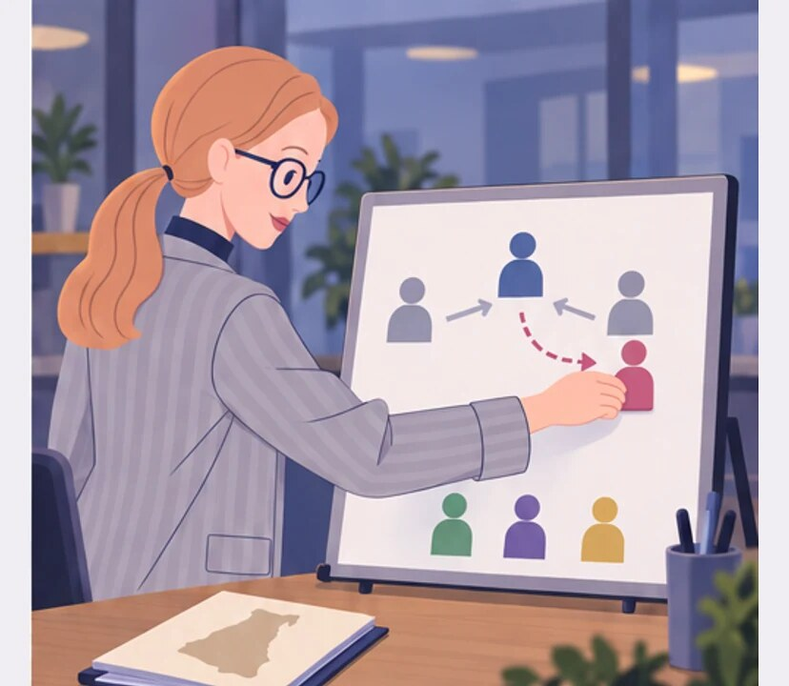
2
Nie będę stawiać Amiry w sytuacji, w której musiałaby publicznie sprzeciwić się szefowej.
Notes:
Kraj to nie instrukcja obsługi. Wiedza o kulturze a stereotyp.
Anna chce uwzględnić kulturę Amiry. Mapa zaczyna jednak odpowiadać za człowieka.
Anna planuje debatę i pomija Amirę w krytycznej roli.
Empatyzer pomaga przygotować się do ważnej rozmowy w pracy, uwzględniając konkretną osobę i sytuację.
Słowa kluczowe: Empatyzer, Em, komunikacja w pracy, zarządzanie ludźmi, ważna rozmowa, różnice międzyludzkie.

Slide 4
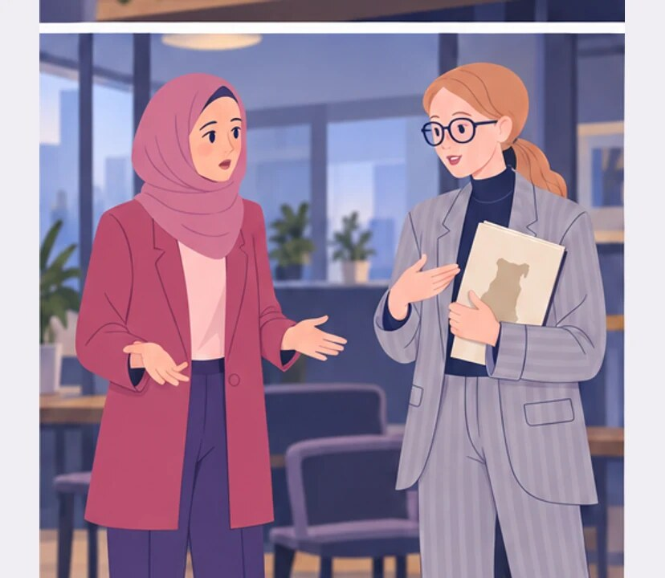
3
PO SPOTKANIU
Myślałam, że publiczny spór z szefową byłby dla ciebie niekomfortowy.
Ania, dlaczego nie poprosiłaś mnie o ocenę rozwiązania?
Notes:
Kraj to nie instrukcja obsługi. Wiedza o kulturze a stereotyp.
Anna chce uwzględnić kulturę Amiry. Mapa zaczyna jednak odpowiadać za człowieka.
Po spotkaniu Amira pyta Annę, dlaczego została pominięta.
Empatyzer pomaga przygotować się do ważnej rozmowy w pracy, uwzględniając konkretną osobę i sytuację.
Słowa kluczowe: Empatyzer, Em, komunikacja w pracy, zarządzanie ludźmi, ważna rozmowa, różnice międzyludzkie.

Slide 5
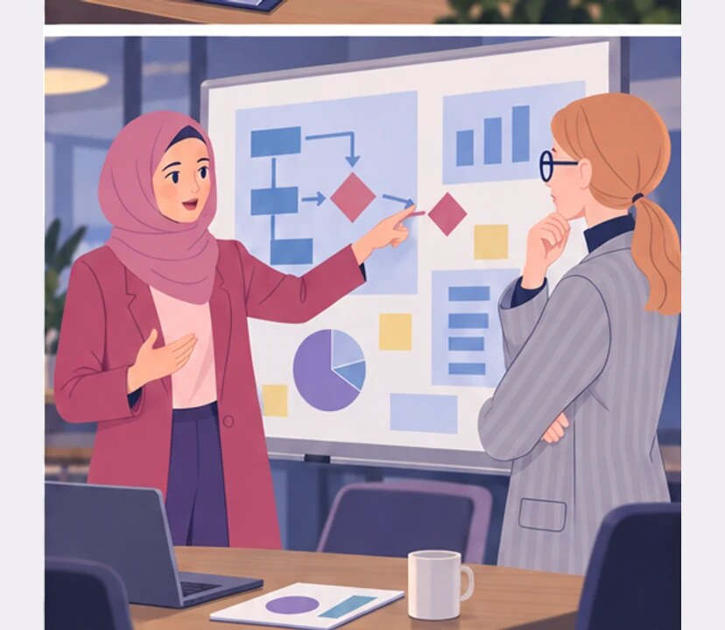
4
Studiowałam i pracuję tutaj, a w tym projekcie jestem właśnie po to, żeby kwestionować rozwiązania.
Notes:
Kraj to nie instrukcja obsługi. Wiedza o kulturze a stereotyp.
Anna chce uwzględnić kulturę Amiry. Mapa zaczyna jednak odpowiadać za człowieka.
Amira wyjaśnia swoje doświadczenie i rolę w projekcie.
Empatyzer pomaga przygotować się do ważnej rozmowy w pracy, uwzględniając konkretną osobę i sytuację.
Słowa kluczowe: Empatyzer, Em, komunikacja w pracy, zarządzanie ludźmi, ważna rozmowa, różnice międzyludzkie.

Slide 6
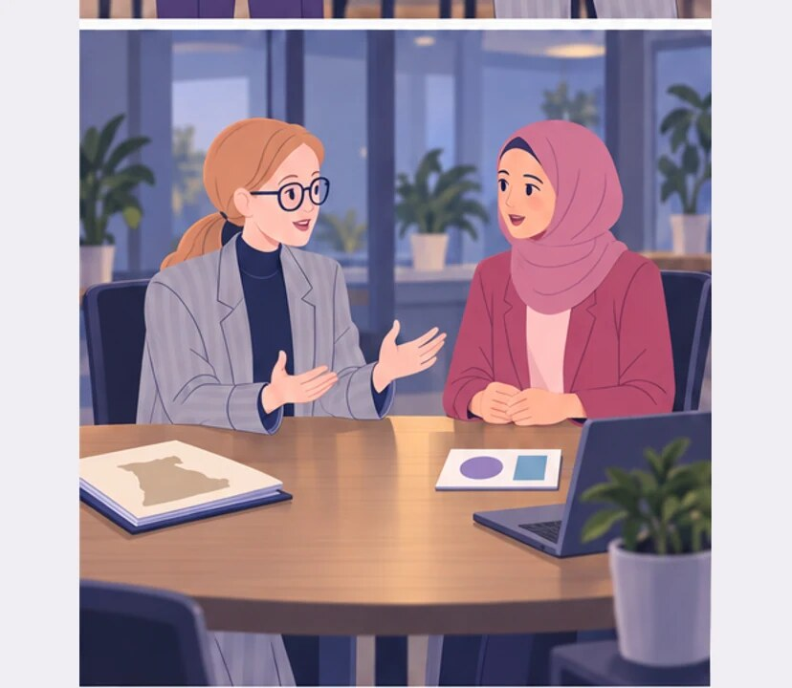
5
Powinnam była zapytać ciebie, zamiast odpowiadać za ciebie.
Mapa może podpowiadać pytania. Nie może odpowiadać za mnie.
Notes:
Kraj to nie instrukcja obsługi. Wiedza o kulturze a stereotyp.
Anna chce uwzględnić kulturę Amiry. Mapa zaczyna jednak odpowiadać za człowieka.
Anna odkłada mapę kraju i pyta Amirę o jej własne preferencje.
Empatyzer pomaga przygotować się do ważnej rozmowy w pracy, uwzględniając konkretną osobę i sytuację.
Słowa kluczowe: Empatyzer, Em, komunikacja w pracy, zarządzanie ludźmi, ważna rozmowa, różnice międzyludzkie.

Slide 7

6
Anna chce uwzględnić różnice kulturowe, ale traktuje
statystyczny opis kraju jak gotowy opis Amiry i
podejmuje decyzję bez niej. Wiedza, która miała
zwiększyć empatię, odbiera konkretnej osobie prawo
do pokazania, jaka naprawdę jest. Mapa pomaga, gdy
podpowiada, o co zapytać. Szkodzi, gdy z góry
odpowiada za człowieka.
EMPATYZER · PRZED WAŻNĄ ROZMOWĄ
Notes:
Kraj to nie instrukcja obsługi. Wiedza o kulturze a stereotyp.
Anna chce uwzględnić kulturę Amiry. Mapa zaczyna jednak odpowiadać za człowieka.
Empatyzer pomaga przygotować się do ważnej rozmowy w pracy, uwzględniając konkretną osobę i sytuację.
Słowa kluczowe: Empatyzer, Em, komunikacja w pracy, zarządzanie ludźmi, ważna rozmowa, różnice międzyludzkie.
Anna chce uwzględnić różnice kulturowe, ale traktuje statystyczny opis kraju jak gotowy opis Amiry i podejmuje decyzję bez niej. Wiedza, która miała zwiększyć empatię, odbiera konkretnej osobie prawo do pokazania, jaka naprawdę jest. Mapa pomaga, gdy podpowiada, o co zapytać. Szkodzi, gdy z góry odpowiada za człowieka.

